Slide 1
Криптография Асимметричное шифрование

Slide 2
Введение
Асимметричное шифрование — это метод шифрования данных, предполагающий использование двух ключей — открытого и закрытого. Открытый (публичный) ключ применяется для шифрования информации и может передаваться по незащищенным каналам. Закрытый (приватный) ключ применяется для расшифровки данных, зашифрованных открытым ключом. Открытый и закрытый ключи — это очень большие числа, связанные друг с другом определенной функцией, но так, что, зная одно, крайне сложно вычислить второе.

Slide 3
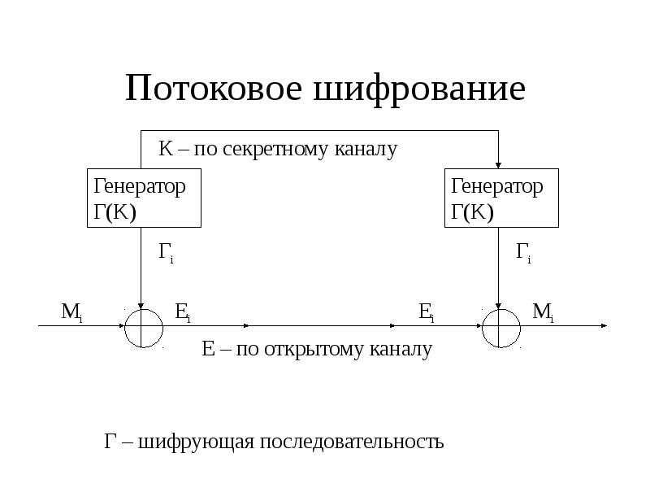
Принцип работы
Схема передачи данных между двумя субъектами (А и Б) с использованием открытого ключа выглядит следующим образом:
Субъект А генерирует пару ключей, открытый и закрытый (публичный и приватный).
Субъект А передает открытый ключ субъекту Б. Передача может осуществляться по незащищенным каналам.
Субъект Б шифрует пакет данных при помощи полученного открытого ключа и передает его А. Передача может осуществляться по незащищенным каналам.
Субъект А расшифровывает полученную от Б информацию при помощи секретного, закрытого ключа.

Slide 4
Применение
Асимметричное шифрование решает главную проблему симметричного метода, при котором для кодирования и восстановления данных используется один и тот же ключ. Если передавать этот ключ по незащищенным каналам, его могут перехватить и получить доступ к зашифрованным данным. С другой стороны, асимметричные алгоритмы гораздо медленнее симметричных, поэтому во многих криптосистемах применяются и те и другие.
В такой схеме перехват любых данных, передаваемых по незащищенным каналам, не имеет смысла, поскольку восстановить исходную информацию возможно только при помощи закрытого ключа, известного лишь получателю и не требующего передачи.

Slide 5
Наиболее распространенные алгоритмы асимметричного шифрования
RSA — алгоритм, в основе которого лежит вычислительная сложность факторизации (разложения на множители) больших чисел. Применяется в защищенных протоколах SSL и TLS, стандартах шифрования, например в PGP и S/MIME, и так далее. Используется и для шифрования данных, и для создания цифровых подписей.
DSA — алгоритм, основанный на сложности вычисления дискретных логарифмов. Используется для генерации цифровых подписей. Является частью стандарта DSS.
Схема Эль-Гамаля — алгоритм, основанный на сложности вычисления дискретных логарифмов. Лежит в основе DSA и устаревшего российского стандарта ГОСТ 34.10–94. Применяется как для шифрования, так и для создания цифровых подписей.
ECDSA — алгоритм, основанный на сложности вычисления дискретного логарифма в группе точек эллиптической кривой. Применяется для генерации цифровых подписей, в частности для подтверждения транзакций в криптовалюте Ripple.

Slide 6
Надежность асимметричного шифрования
Теоретически приватный ключ от асимметричного шифра можно вычислить, зная публичный ключ и механизм, лежащий в основе алгоритма шифрования (последнее — открытая информация). Надежными считаются шифры, для которых это нецелесообразно с практической точки зрения. Так, на взлом шифра, выполненного с помощью алгоритма RSA с ключом длиной 768 бит на компьютере с одноядерным процессором AMD Opteron с частотой 2,2 ГГц, бывшем в ходу в середине 2000-х, ушло бы 2000 лет.

Slide 7
При этом фактическая надежность шифрования зависит в основном от длины ключа и сложности решения задачи, лежащей в основе алгоритма шифрования, для существующих технологий. Поскольку производительность вычислительных машин постоянно растет, длину ключей необходимо время от времени увеличивать.
Что касается эффективности поиска ключа, то она незначительно меняется с течением времени, но может скачкообразно увеличиться с появлением кардинально новых технологий (например, квантовых компьютеров). В этом случае может потребоваться поиск альтернативных подходов к шифрованию.

Slide 8
Немного математики Рассмотрим математическую модель алгоритма RSA:
Первое, что нам необходимо сделать — сгенерировать открытый и закрытый ключи. Последовательность действий примерно такая: 1) Мы выбираем два простых числа. Желательно, чтобы они были достаточно близкими p = 19 s = 13 2) Вычисляем их произведение, а также функцию Эйлера n = p * s f = (p — 1) * (s — 1)
3) Теперь наиболее затратная по времени часть — выбор экспоненты и произвольного коэффициента. Дело в том, что при выбранных коэффициентах значение «d» должно быть целым. «d» — необходимая составляющая алгоритма e = 5 k = 9 d = (k * f + 1)/e Теперь наш открытый ключ (для шифрования сообщения) состоит из значений переменных «e» и «n», а закрытый ключ (для дешифрования) из значений «d» и «n». То есть в нашем случае… Тогда шифрование сообщения m происходит по формуле: crypt = m^e%n. А дешифрование: decrypt = crypt^d%n.
Для использования нашей функции в программе необходимо:
Создать массив соответствий символу и его коду (например, ASCII код)
Применить алгоритм для каждого символа, создавая массив преобразованных значений
Перевести полученный массив обратно в строковый вид

Slide 9
Программные средства
Здесь мы познакомимся с простой кросс-платформенной программой gpg4usb. Она использует PGP шифрование. Почему именно оно? Все просто. Этот тип шифрования до сих пор еще никому не удалось взломать.

Slide 10
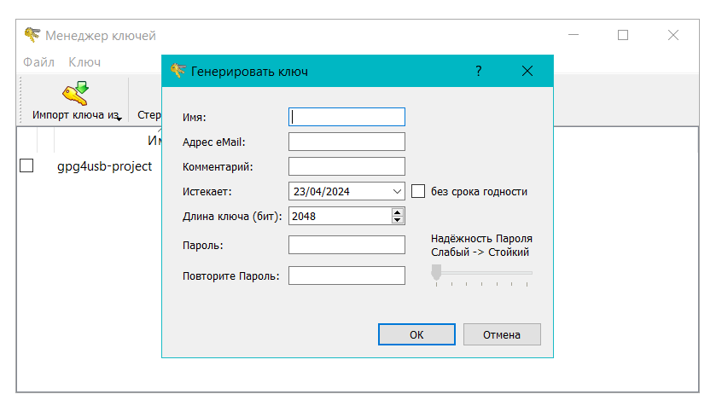
Создадим пары ключей шифрования. Это можно сделать, выполнив следующую последовательность действий: 1) Переходим в раздел «Менеджер ключей» 2) Выбираем в верхней панели «Ключ», затем «Генерировать ключ»
3) Заполняем необходимые поля. Пароль лучше куда-нибудь записать (или запомнить), потому что он понадобится в последующем для дешифрования сообщения.

Slide 11
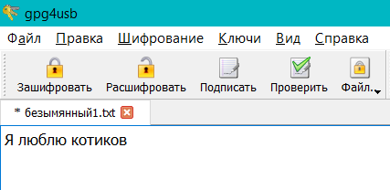
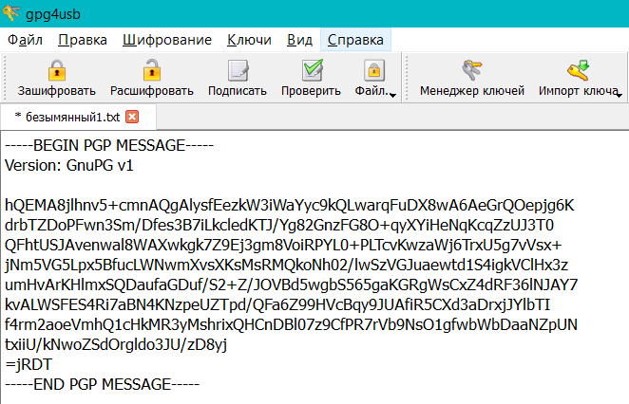
Теперь ключ создан, и мы можем приступать непосредственно к шифрованию. На главном экране присутствует текстовое поле — это наш плацдарм для создания сообщений. В правой боковой панели помечаем галочкой свой ключ.
Введя сообщение в поле, смело нажимаем в верхней панели «Зашифровать». Поздравляю, вы умеете шифровать сообщения.
Дешифровка происходит аналогично, разве что вместо «Зашифровать» вы пользуетесь кнопкой «Расшифровать».

Slide 12
Достоинства и недостатки симметричного шифрования
Симметричные алгоритмы требуют меньше ресурсов и демонстрируют большую скорость шифрования, чем асимметричные алгоритмы. Большинство симметричных шифров предположительно устойчиво к атакам с помощью квантовых компьютеров, которые в теории представляют угрозу для асимметричных алгоритмов.
Слабое место симметричного шифрования — обмен ключом. Поскольку для работы алгоритма ключ должен быть и у отправителя, и у получателя сообщения, его необходимо передать; однако при передаче по незащищенным каналам его могут перехватить и использовать посторонние. На практике во многих системах эта проблема решается шифрованием ключа с помощью асимметричного алгоритма.

Slide 13
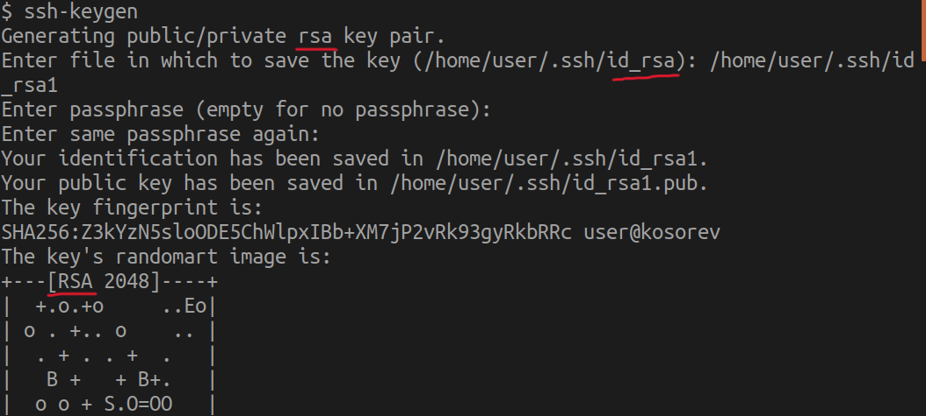
SSH и RSA ??
Самым внимательным из вас могло показаться, что рассмотренный ранее протокол ssh имеет подозрительно много общего с принципами асимметричного шифрования. Так и есть! При создании своих ключей ssh пользуется алгоритмом RSA

Slide 14
Заключение
Что же, надеюсь что, поняв как работает асимметричное шифрование изнутри, вы станете больше ему доверять и соответственно чаще пользоваться SSL =)

Slide 15
Домашнее задание
Декодировать сообщение, взломав алгоритм RSA

